Slide 1

Bài tập lớn : Mạch đo độ rọi sáng
Giảng viên hướng dẫn :PGS.TS Nguyễn Thúy Anh
Sinh viên thực hiện :
Nguyễn Văn Đức 20203681
Nguyễn Hoàng Long 20200365
Nguyễn Văn Trường 20200654

Slide 2
Khái niệm về đo lường
1. Phép đo :
Phép đo là tập các thao tác thực nghiệm dựa trên các phương tiện kỹ thuật nhằm đạt một giá trị bằng số của đại lượng đo.
Có rất nhiều phép đo khác nhau, phân loại :
Theo kết quả ta có phép đo trực tiếp , phép đo gián tiếp.
Theo thời gian , ta có phép đo tĩnh , phép đo động.
Theo kết quả : phép đo tuyệt đối và tương đối.
2. Phương pháp đo :
Phương pháp đánh giá trực tiếp :Giá trị đại lượng đo được đọc trực tiếp trên Giá trị đại lượng đo được đọc trực tiếp trên bộ phận chỉ thị của dụng cụ đo sau khi đưa đối tượng đo vào phương tiện đo.
Phương pháp so sánh : ại lượng đo được so sánh với một đại lượng vật đọ có giá trị điều chỉnh được và có độ chính xác cao đã được lắp sẵn trên thiết bị đo.

Slide 3
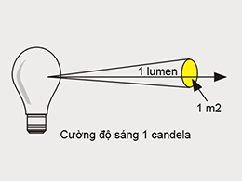
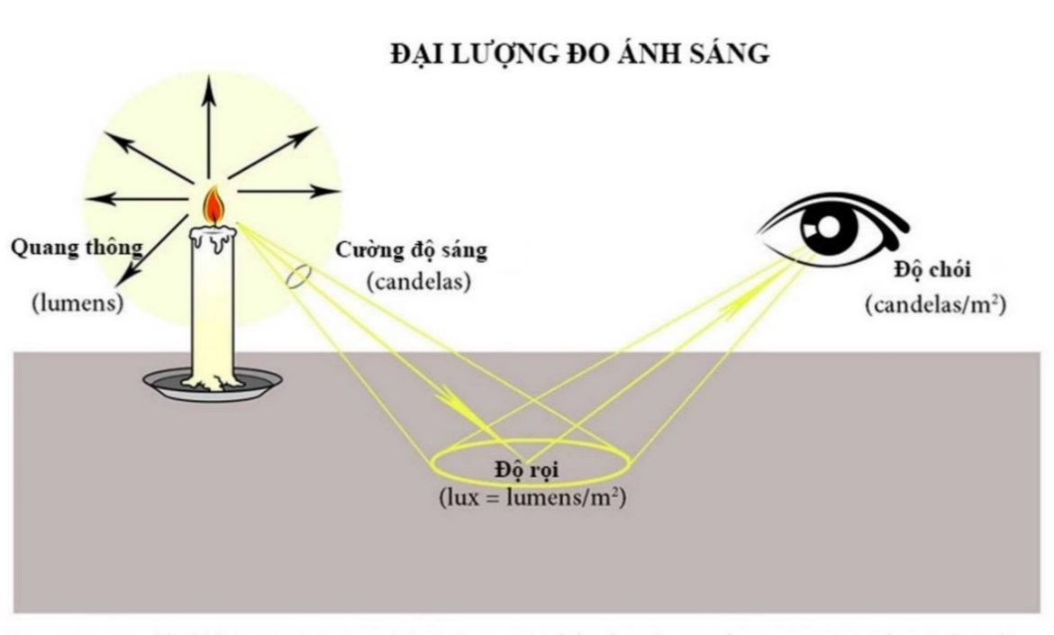
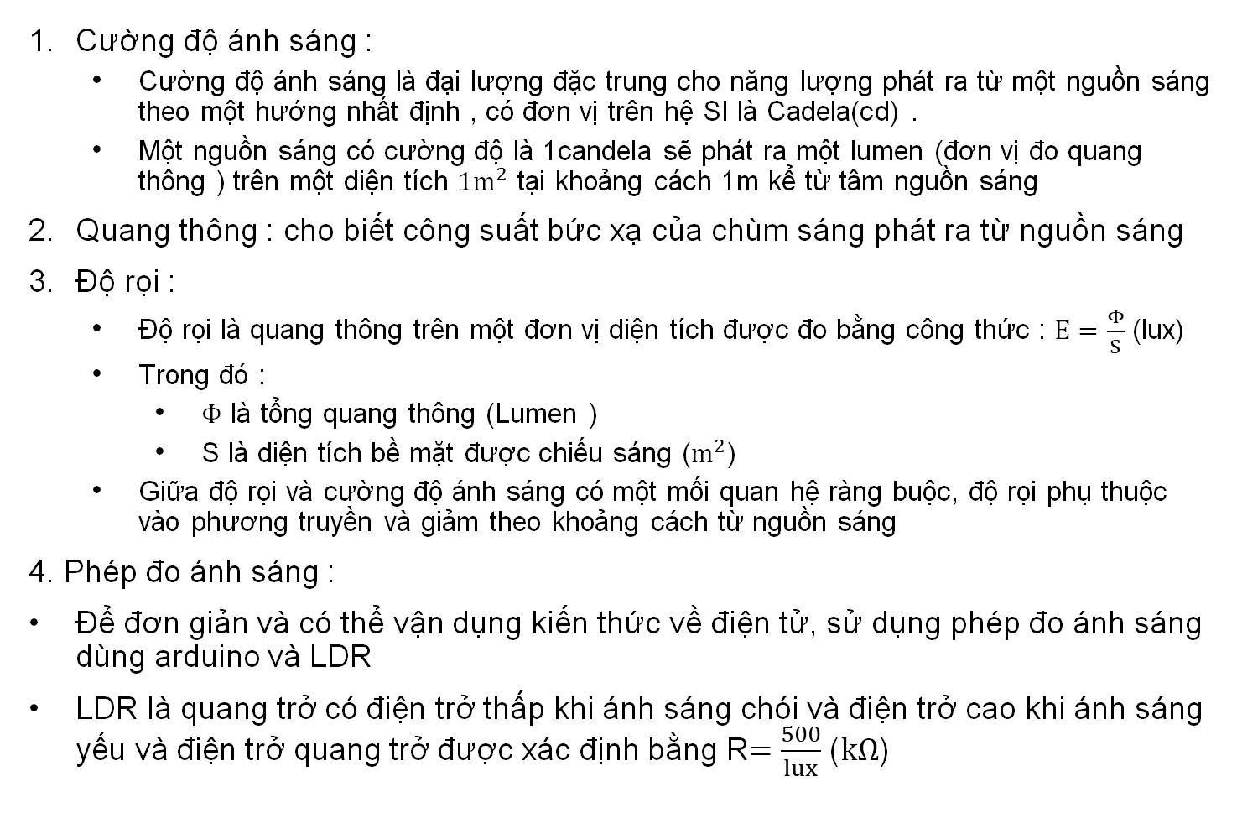
Các đại lượng đo ánh sáng
Cường độ ánh sáng :
Cường độ ánh sáng là đại lượng đặc trung cho năng lượng phát ra từ một nguồn sáng theo một hướng nhất định , có đơn vị trên hệ SI là Cadela(cd) .
Một nguồn sáng có cường độ là 1candela sẽ phát ra một lumen (đơn vị đo quang thông ) trên một diện tích $1m^{2}$ tại khoảng cách 1m kể từ tâm nguồn sáng
Quang thông : cho biết công suất bức xạ của chùm sáng phát ra từ nguồn sáng
Độ rọi :
Độ rọi là quang thông trên một đơn vị diện tích được đo bằng công thức : $E=\frac{Φ}{S}$ (lux)
Trong đó :
$Φ$ là tổng quang thông (Lumen )
S là diện tích bề mặt được chiếu sáng ($m^{2}$)
Giữa độ rọi và cường độ ánh sáng có một mối quan hệ ràng buộc, độ rọi phụ thuộc vào phương truyền và giảm theo khoảng cách từ nguồn sáng
4. Phép đo ánh sáng :
Để đơn giản và có thể vận dụng kiến thức về điện tử, sử dụng phép đo ánh sáng dùng arduino và LDR
LDR là quang trở có điện trở thấp khi ánh sáng chói và điện trở cao khi ánh sáng yếu và điện trở quang trở được xác định bằng R$=\frac{500}{lux}$ ($kΩ$)
Notes:
Quang thông đơn giảm là lượng ánh sáng phát ra theo mọi hướng từ nguồn sáng trong một giây

Slide 4
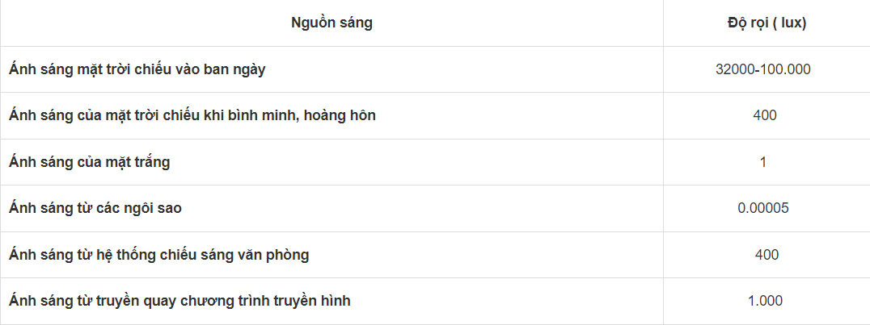
Tổng quan về độ rọi sáng
Độ rọi được sử dụng để đo lượng ánh sáng phát ra trong một khu vực nhất định. Độ rọi trong tiếng anh là illuminance. Độ rọi được đo bằng đơn vị Lux (Ký hiệu là Lx, theo quy ước trong hệ đo lường SI). Nó cho phép chúng ta đo tổng lượng ánh sáng khả kiến và quang thông trên một đơn vị diện tích .
Mỗi loại ánh sáng xung quanh chúng ta đều có những độ rọi riêng, chúng biểu hiện cho chúng ta biết ánh sáng đó phát ra là mạnh hay yếu. Do đó, việc xác định được nguồn sáng đó có phù hợp hay không là điều rất cần thiết.

Slide 5
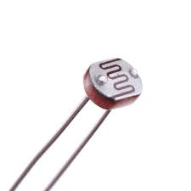
Quang điện trở LDR
Đặc tính:
LDR ( quang điện trở) là 1 loại cảm biến ánh sáng đơn giản, nguyên tắc hoạt động tượng quang điện trong.
Nguyên lý làm việc của quang điện trở là khi ánh sáng chiếu vào chất bán dẫn (có thể là Cadmium sulfide –CdS, Cadmnum selende - CdSe) làm phát sinh các điện tử tự do, tức sự dẫn điện tăng lên và làm giảm điện trở của chất bản dẫn. Các đặc tính diện và độ nhạy của quang điện trở dĩ nhiên tùy thuộc vào vật liệu dùng trong chế tạo
Khi ánh sáng kích thích chiếu vào LDR thì nội trở của LDR sẽ giảm xuống, tiến về 0 ôm (mạch kín). Nhưng khi ánh sáng kích thích ngừng thì nội trở tăng đến vô cùng ( hở mạch).
Thông số kỹ thuật :
Điện áp tối đa (V–dc): 150
Công suất (mW): 100mW
Nhiệt độ môi trường: – 30°C -> +70°C
Đỉnh phổ (nm): 560
Trở kháng khi có ánh sáng (10Lux): 5-10KΩ
Trở kháng khi tối: 0.8MΩ
Thời gian đáp ứng: 30ms
Các đặc tính kháng Illumination: 2
Độ chính xác: ±10%

Slide 6
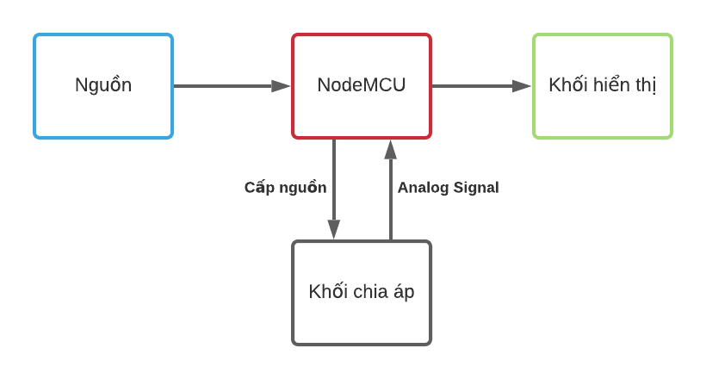
Mạch đo độ rọi
Yêu cầu chức năng :
Dải điện áp hoạt động: điện áp cấp từ cổng USB của laptop là 5V.
Khoảng cách đo nhỏ hơn 100 cm.
Hiển thị trên màn hình laptop sau khi nạp code qua Arduino.
Sampling rate: 1Hz (1 lần đọc sau 1s).
Dòng điện cấp cao nhất: 0.12 mA.
Yêu cầu phi chức năng :
Môi trường yên tĩnh , tránh nhiễu tạp âm , mặt phẳng phản xạ nhẵn , có hệ số phản xạ lớn.
Nhiệt độ trong phòng làm việc trong khoảng từ 0 - 40 ℃
Sơ đồ khối :

Slide 7
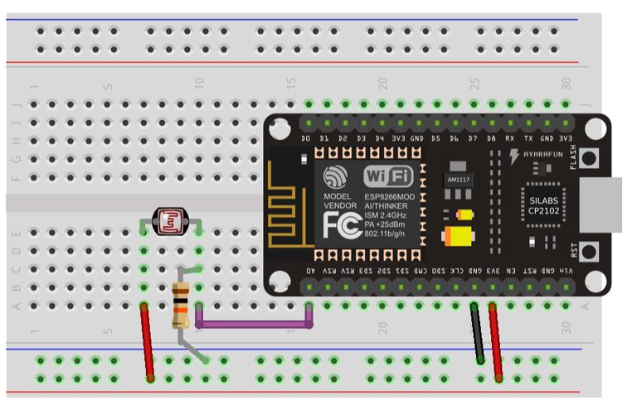
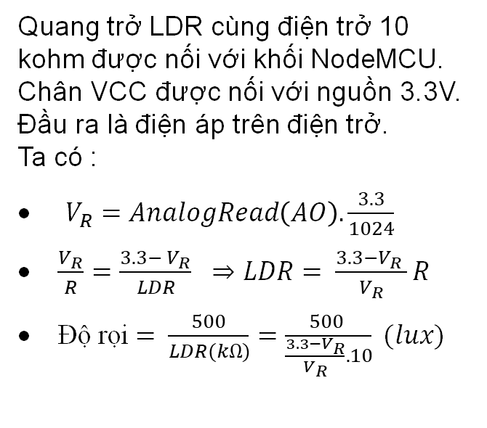
Mạch đo độ rọi sáng
Sơ đồ nguyên lý
Quang trở LDR cùng điện trở 10 kohm được nối với khối NodeMCU. Chân VCC được nối với nguồn 3.3V. Đầu ra là điện áp trên điện trở.
Ta có :
$V_{R}=AnalogRead\left(AO\right).\frac{3.3}{1024}$
$\frac{V_{R}}{R}=\frac{3.3− V_{R}}{LDR} ⇒LDR= \frac{3.3−V_{R} }{V_{R}}R$
Độ rọi $= \frac{500}{LDR(kΩ)}=\frac{500 }{\frac{3.3−V_{R}}{V_{R}}.10} (lux)$

Slide 8
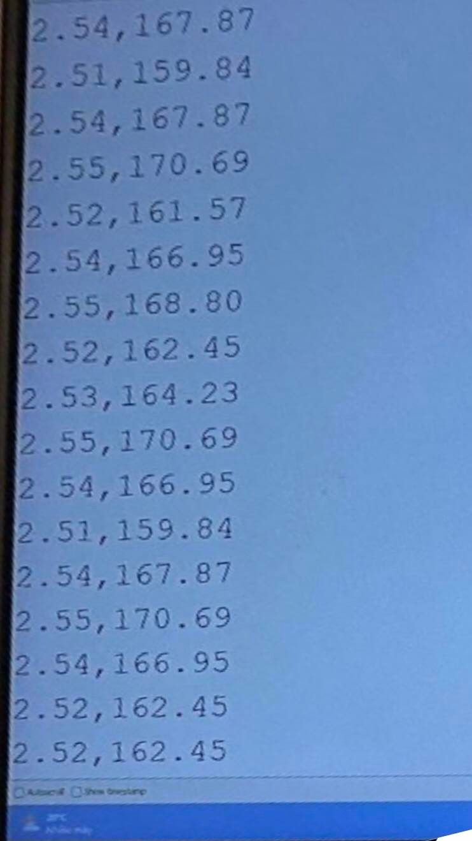
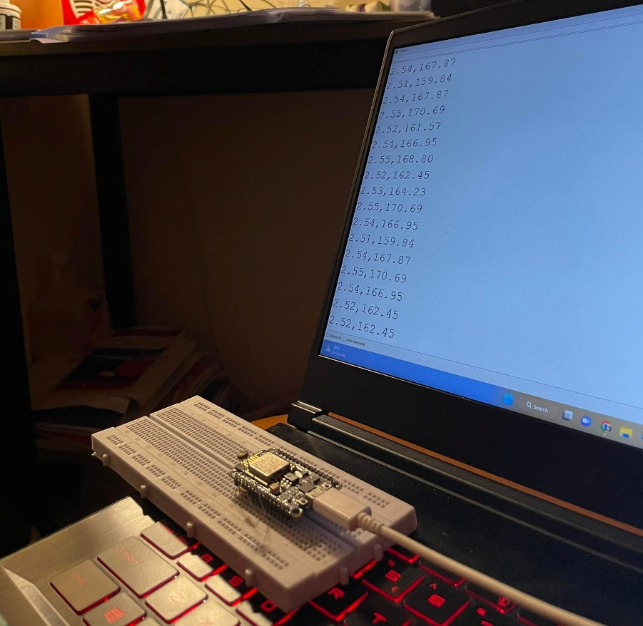
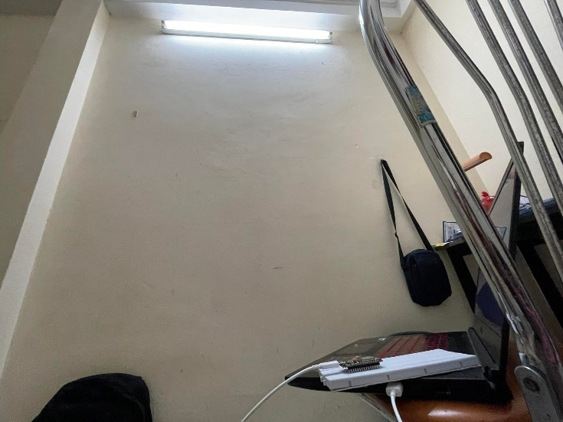
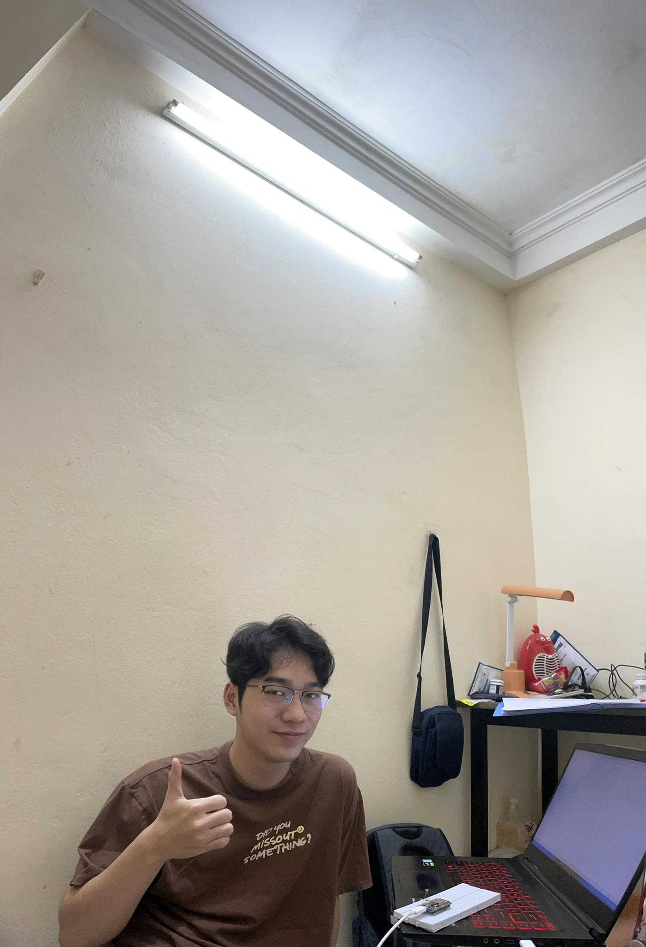
Kết quả đo và sai số
Nhóm đo với hai bối cảnh : Ánh sáng phòng ngủ khi có đèn phòng thời gian 1PM-2PM và có đèn phòng thời gian 8PM-9PM
Đo độ rọi của ánh sáng trong phòng ngủ có bóng đèn LED (trời tối khoảng thời gian 20h-21h).
Số lần lấy mẫu là 30, mỗi lần đo cách nhau 1s, tương đương với tần số lấy mẫu là 1Hz
Kết quả hiển thị trên màn hình máy tính :
Ánh sáng phòng ngủ khi có đèn phòng thời gian 8PM-9PM
Ánh sáng phòng ngủ khi có đèn phòng thời gian 1PM-2PM

Slide 9
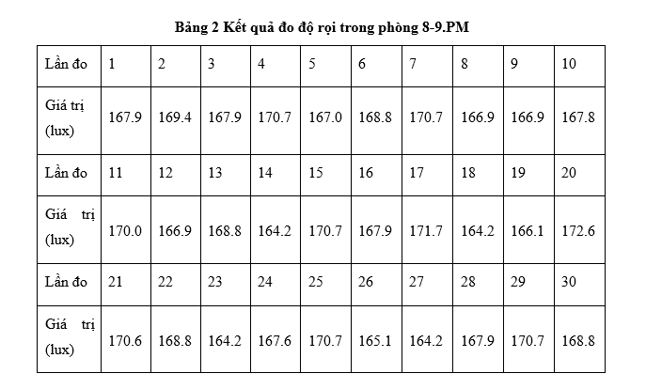
Bảng kết quả đo

Slide 10
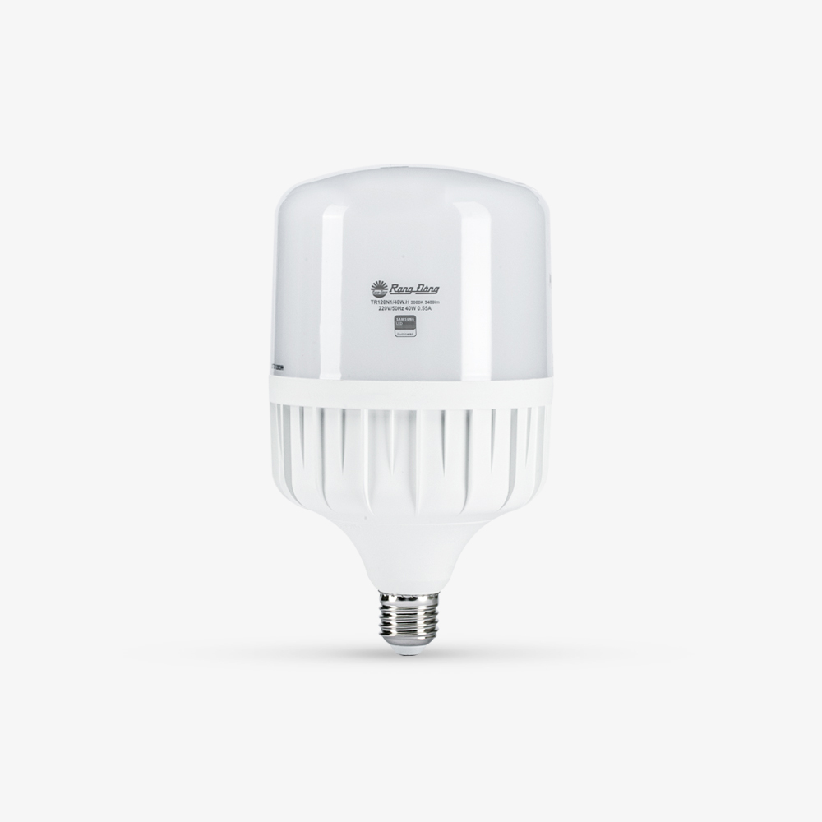
So sánh kết quả với số liệu thực tế
Loại bóng đèn led được xử dụng trong phép đo : Led Rạng Đông 40W
Thông số từ nhà sản xuất :
Công xuất : 40W
Điện áp : 220V/50Hz
Quang thông : 3800lm
Tuổi thọ : 20.000h
Diện tích phòng ngủ : 22 m2.
Độ rọi của ánh sáng trong phòng tính theo công thức :
E=Φ/S= 3800/22 = 172 (lx)
Kết quả đo được bằng mạch đo độ
rọi có thể chấp nhận được so với sai số thiết bị
Đèn led Rạng Đông 40W

Slide 11
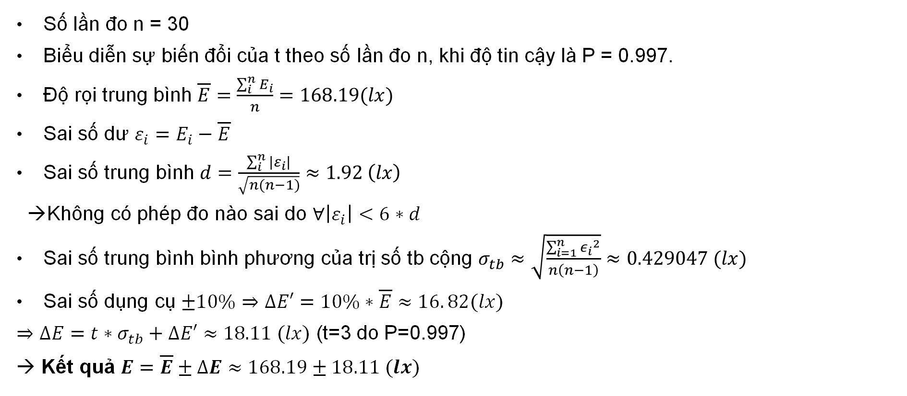
Xử lý sai số
Số lần đo n = 30
Biểu diễn sự biến đổi của t theo số lần đo n, khi độ tin cậy là P = 0.997.
Độ rọi trung bình $\overline{E}=\frac{\sum_{i}^{n}{E_{i}}}{n}=168.19(lx)$
Sai số dư $ε_{i}=E_{i}−\overline{E}$
Sai số trung bình $d=\frac{\sum_{i}^{n}{|ε_{i}|}}{\sqrt{n(n−1)}}≈1.92 \left(lx\right)$
→Không có phép đo nào sai do $∀\left|ε_{i}\right|<6∗d$
Sai số trung bình bình phương của trị số tb cộng $σ_{tb}≈\sqrt{\frac{\sum_{i=1}^{n}{{ε_{i}}^{2}}}{n\left(n−1\right)}}≈0.429047 (lx)$
Sai số dụng cụ $±10\%⇒∆E′=10\%∗\overline{E}≈16. 82(lx)$
$⇒∆E=t∗σ_{tb}+∆E′≈18.11 (lx)$ (t=3 do P=0.997)
→ Kết quả $E=\overline{E}±∆E≈168.19±18.11 (lx)$

Slide 12
Nguyên nhân sai số và cách khắc phục
Sai số ngẫu nhiên: do môi trường đo bị thay đổi(nhiệt độ, độ sáng của môi trường).
Sai số hệ thống: do quang trở chưa hoạt động chính xác khi nhận tín hiệu ánh sáng từ môi trường.
Khắc phục: đo nhiều lần, đo trong điều kiện môi trường ít bị thay đổi.

Slide 13
Thank You

